Slide 1


CUỘC THI SÁNG TẠO TRẺ QUỐC GIA — TRÍ TUỆ NHÂN TẠO 2026 (BẢNG C)
STAR TRACKER — DEMO LAPTOP
Centroid → Pyramid / K-vector → Wahba → Quaternion 16 byte
✦ Quaternion J2000 (16 byte)
✦ Yale Bright Star Catalog (5023 sao)
✦ Thuật toán lai: CoG + CNN MobileUNet
ĐƠN VỊ ĐÀO TẠO & NGHIÊN CỨU
Trường Đại học Bách khoa, Đại học Đà Nẵng
Khoa Công nghệ thông tin
NHÓM SINH VIÊN THỰC HIỆN
• Hoàng Trần Đức Hải
• Nguyễn Tiến
• Mai Tạ Trúc Vy
GIẢNG VIÊN HƯỚNG DẪN
GVHD: TS. Nguyễn Năng Hùng Vân

Slide 2
MỤC LỤC TỔNG QUAN
Nội dung thuyết trình
Cấu trúc bài báo cáo gồm 6 phần trọng tâm
01
TỔNG QUAN
02
THUẬT TOÁN
Bài toán lost-in-space và quaternion 16 byte
Đường ống cổ điển và CNN chỉ ở bước tìm tâm
03
THỰC NGHIỆM
04
ĐIỂM SÁNG TẠO
500 khung sạch: CoG chính xác hơn về tâm sao
Ảnh núi LOST: CNN giảm điểm sáng giả trên địa hình
05
ĐỐI CHIẾU
06
TỔNG KẾT & Q&A
Số của Zhao et al. được trích riêng
Giới hạn và câu hỏi thường gặp
Trường Đại học Bách khoa, Đại học Đà Nẵng — Khoa Công nghệ thông tin
2 / 13

Slide 3
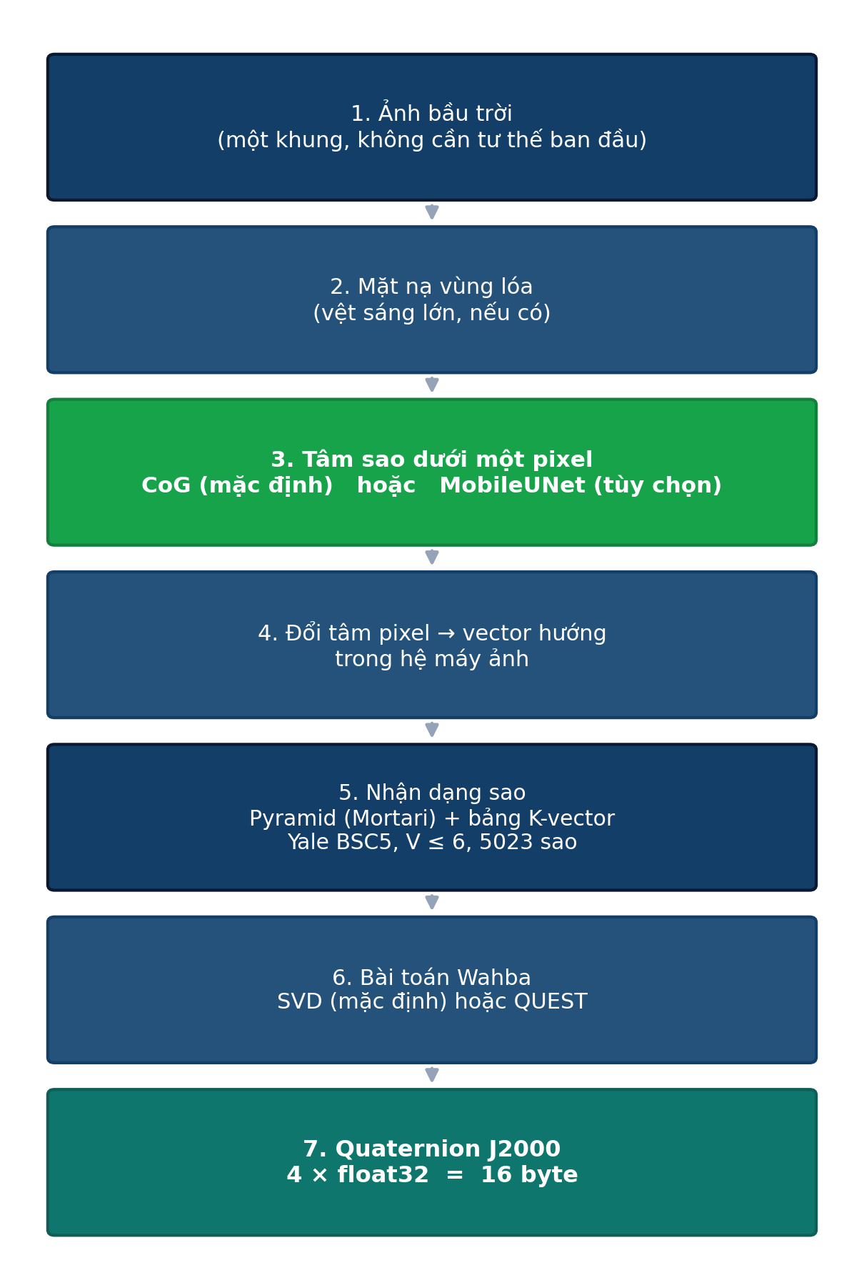
01 | BỐI CẢNH & MỤC TIÊU
1. Bài toán lost-in-space
Xác định hướng vệ tinh thời gian thực từ ảnh bầu trời sao
LUỒNG XỬ LÝ 7 BƯỚC
THÁCH THỨC
Không biết hướng nhìn (Lost-in-Space)
• Máy ảnh nhìn bầu trời sao nhưng chưa biết hướng nhìn ban đầu.
• Cần thuật toán tự hành hoàn toàn từ ảnh thô, không phụ thuộc cảm biến phụ trợ.
NGUYÊN LÝ & CATALOG
Nhận dạng góc sao · Yale BSC5 (5023 sao)
• Nhận dạng hình học góc giữa các sao trên catalog Yale BSC5 (V ≤ 6, 5023 sao).
• Khoảng cách góc giữa các cặp sao là đại lượng bất biến với mọi phép quay.
CHUẨN ĐẦU RA & QUY TẮC LAI
Quaternion J2000 (16 byte) · Quy tắc lai
• Quaternion J2000: bốn số thực. Mặc định dùng tâm cổ điển; mạng chỉ thay bước tìm tâm.
• Đầu ra quaternion J2000 gồm 4 số thực (16 byte) chuẩn hóa cho ADCS.
Trường Đại học Bách khoa, Đại học Đà Nẵng — Khoa Công nghệ thông tin
3 / 13

Slide 4
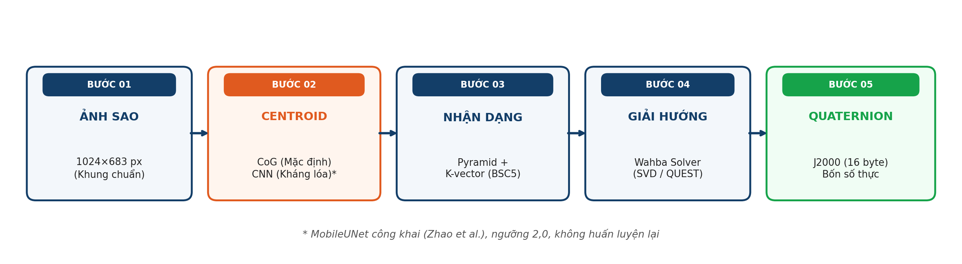
02 | THUẬT TOÁN HỆ THỐNG
2. Đường ống thuật toán
Một đường ống — CNN chỉ thay bước tìm tâm
Bước 02
Bước 03
Bước 04 & 05
TÌM TÂM SAO (CENTROID)
• CNN là MobileUNet công khai, ngưỡng 2,0, không huấn luyện lại.
• Mặc định dùng CoG cho ảnh sạch để đạt RMSE thấp nhất.
• CNN là tùy chọn chuyên dụng khi xuất hiện ánh sáng lạc/địa hình.
NHẬN DẠNG SAO (PYRAMID)
• Nhận dạng Pyramid và bảng K-vector trên Yale BSC5, V ≤ 6, 5023 sao.
• Tra cứu khoảng cách góc O(1) tức thời từ bảng K-vector tạo sẵn.
• Nhận dạng hình học tứ giác sao với độ tin cậy tuyệt đối.
GIẢI TƯ THẾ (WAHBA)
• Wahba SVD hoặc QUEST cho ra quaternion J2000, 16 byte.
• Tìm nghiệm ma trận xoay tối ưu hóa sai số góc bình phương cực tiểu.
• Sai số góc đạt dưới 1 giây cung trên ảnh sạch.
Trường Đại học Bách khoa, Đại học Đà Nẵng — Khoa Công nghệ thông tin
4 / 13

Slide 5
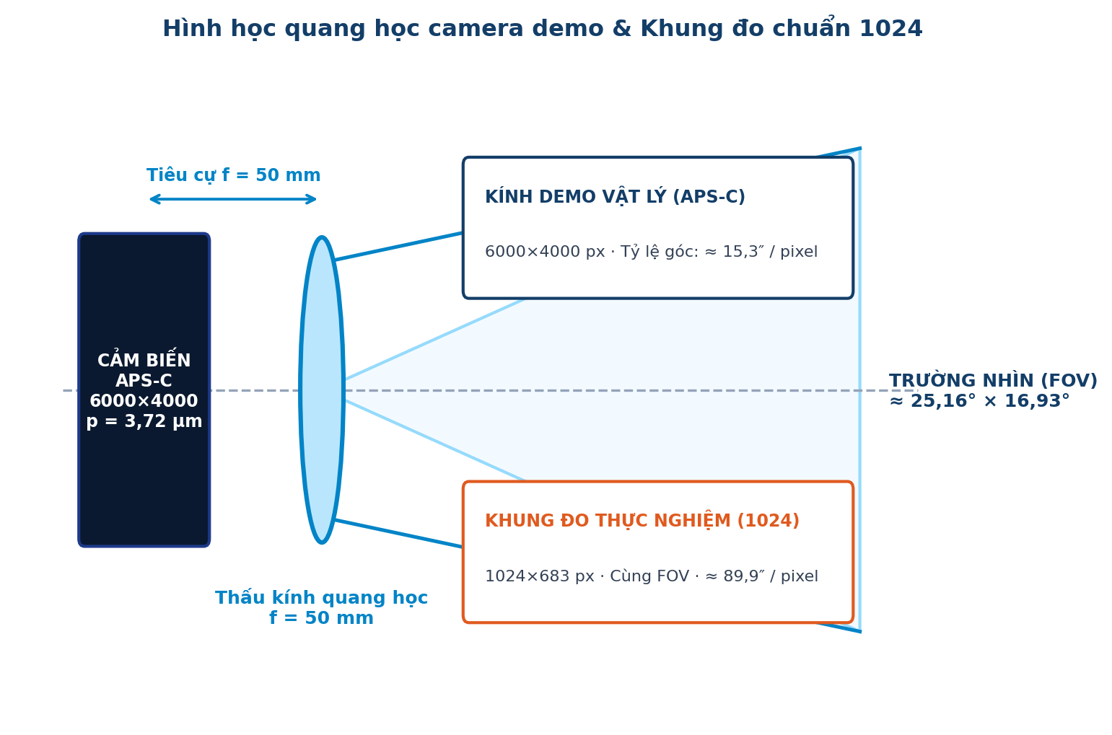
03 | THÔNG SỐ QUANG HỌC
3. Hình học camera / bộ đo 1024
Thông số quang học kính demo và chuẩn hóa khung đo thực nghiệm
CẤU HÌNH VẬT LÝ
Kính demo APS-C (24 MP)
• Độ phân giải cảm biến: 6000 × 4000 px
• Kích thước pixel vật lý: p = 3,72 µm
• Tiêu cự hệ thống quang học: f = 50 mm
• Trường nhìn (FOV): ≈ 25,16° × 16,93°
• Kính demo: khoảng 15,3″ / pixel
CHUẨN THỰC NGHIỆM
Khung đo 1024×683 (Benchmark)
• Độ phân giải thử nghiệm: 1024 × 683 px
• Cùng trường nhìn (FOV) với kính demo
• Khung đo 1024×683: khoảng 89,9″ / pixel
• Cùng trường nhìn, để đo 500 khung sạch & 40 khung lóa
• Máy đo: NVIDIA GeForce RTX 5070 Laptop GPU
Trường Đại học Bách khoa, Đại học Đà Nẵng — Khoa Công nghệ thông tin
5 / 13

Slide 6
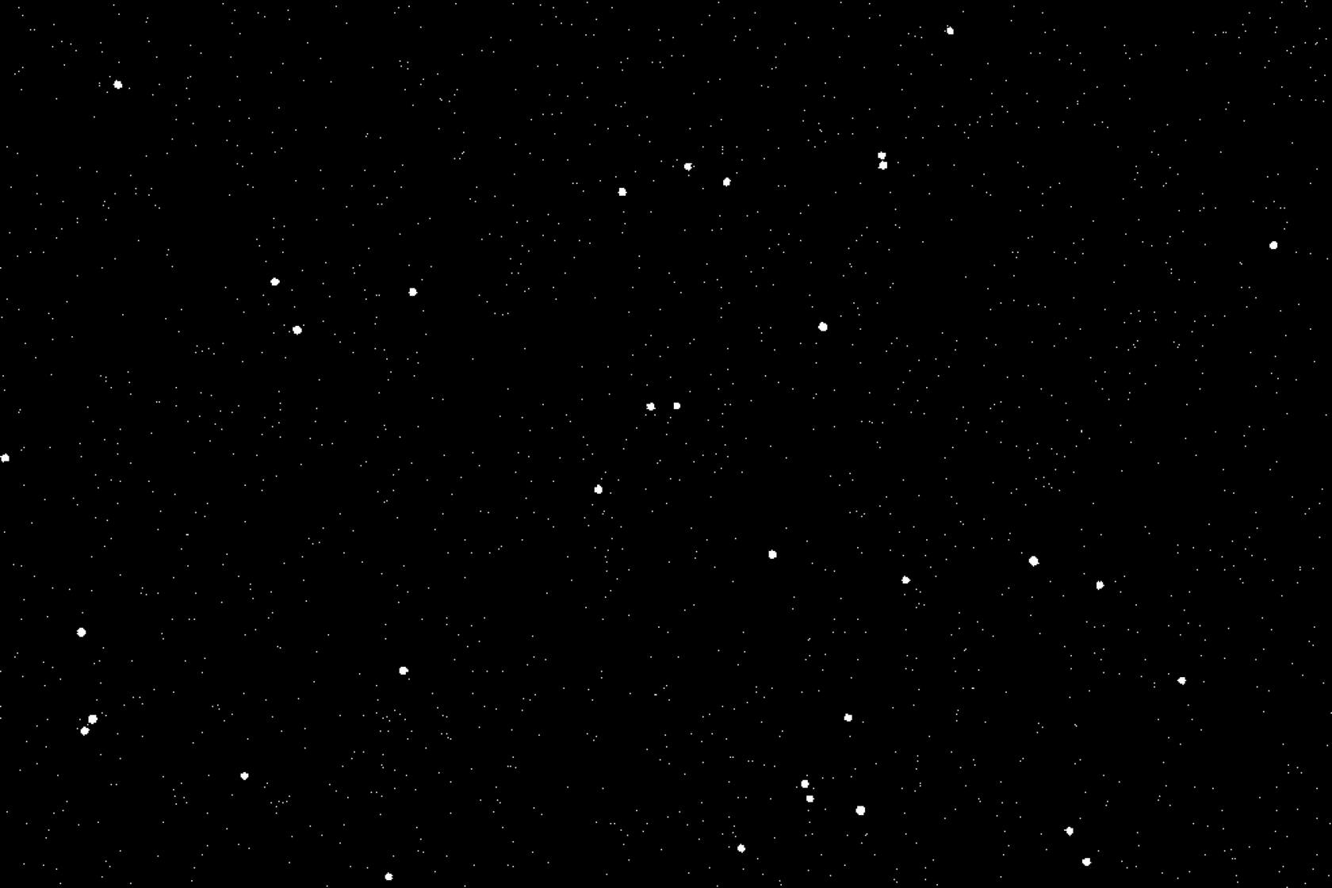
04 | DỮ LIỆU THỰC NGHIỆM
4. Một khung sao giả lập
1024×683 · cùng trường nhìn với kính demo
QUY MÔ MÔ PHỎNG
1024×683 px · Cùng trường nhìn
Mô phỏng trường sao theo catalog Yale BSC5 với cùng trường nhìn (FOV 25,16° × 16,93°) của kính demo.
TÍN HIỆU & QUANG SAI
PSF Gaussian & Cấp sáng V ≤ 6
Tâm sao phân bố theo hàm truyền điểm sáng Gaussian. Tích hợp nhiễu photon Poisson và nhiễu đọc cảm biến sát quỹ đạo.
CHUẨN ĐO LƯỜNG TÂM
500 Khung đo kiểm chuẩn
Tập dữ liệu sạch dùng để đối chiếu độ chính xác sai số vị trí tâm sao (RMSE) giữa CoG và mạng CNN MobileUNet.
Trường Đại học Bách khoa, Đại học Đà Nẵng — Khoa Công nghệ thông tin
6 / 13

Slide 7
05 | KẾT QUẢ ĐO LƯỜNG
5. Kết quả đo tâm sao
500 khung sạch và 40 khung lóa · ngưỡng 2,0
Phương pháp | RMSE trung bình | RMSE trung vị | Sao khớp / GT | Thời gian trung vị
CoG (Trọng tâm) | 0,1804 px | 0,0639 px | 25206/27017 (100%) | 34 ms
CNN (MobileUNet) | 0,4745 px | 0,4567 px | 25050/27017 (98,4%) | 60 ms
ĐỘ CHÍNH XÁC (RMSE)
TỐC ĐỘ XỬ LÝ (LATENCY)
BỘ LÓA MẠNH & KẾT LUẬN
0,1804 px
CoG chính xác hơn về tâm sao
• 500 khung 1024×683, máy đo NVIDIA GeForce RTX 5070 Laptop GPU.
• CoG: RMSE trung bình 0,1804 px.
• CNN: RMSE trung bình 0,4745 px.
• Trên bộ sạch, CoG chính xác hơn.
34 ms
CoG nhanh gần gấp đôi CNN
• CoG: trung vị 34 ms.
• CNN: trung vị 60 ms.
• CoG tiết kiệm tài nguyên tính toán đáng kể.
• Trên bộ sạch, CoG nhanh hơn ở bước tìm tâm.
40 KHUNG
Đo kiểm lóa độc lập
• Lóa mạnh, 40 khung: CoG 0,1449 px, CNN 0,3951 px.
• Bộ lóa mạnh được đo riêng, không thay bộ 500 khung.
• Thuật toán mặc định của hệ thống luôn là CoG.
Trường Đại học Bách khoa, Đại học Đà Nẵng — Khoa Công nghệ thông tin
7 / 13

Slide 8
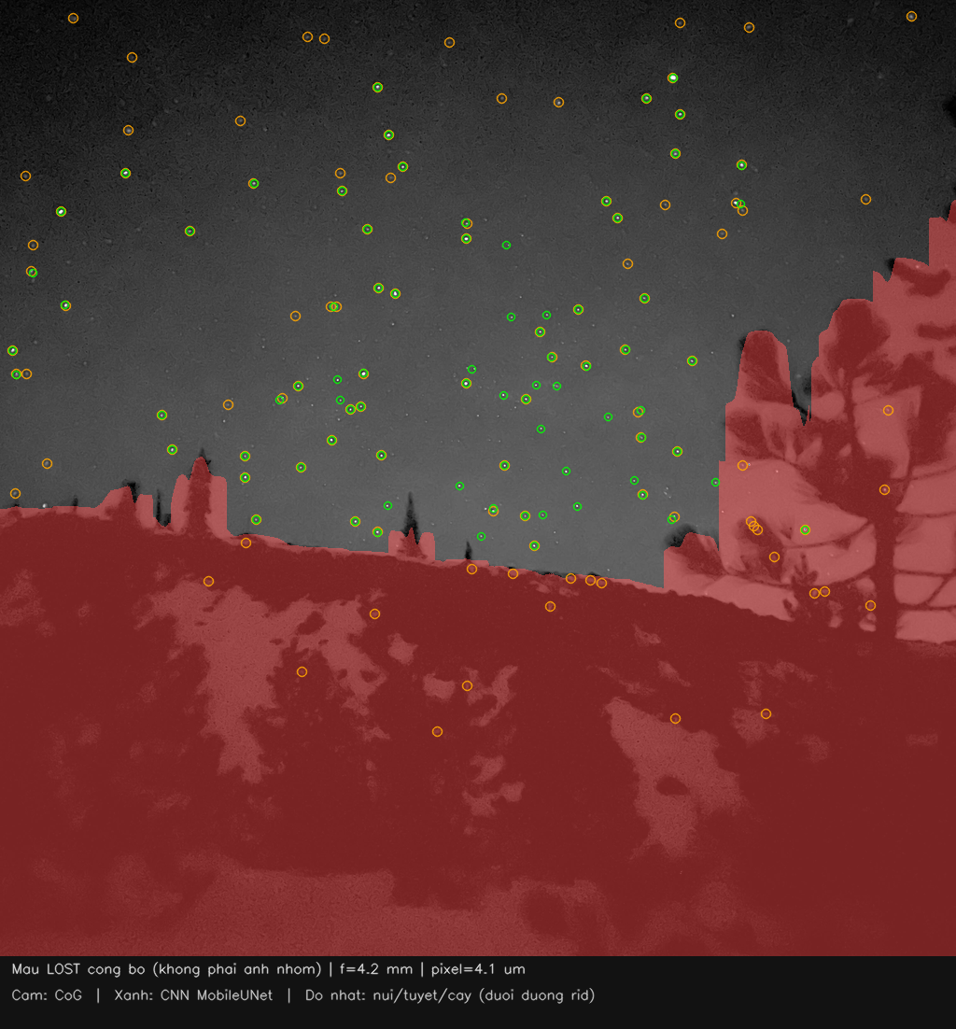
06 | ĐIỂM SÁNG TẠO
6. Ảnh núi thật LOST
4,2 mm · 4,1 µm · ảnh công bố kèm LOST
KHÁNG NHIỄU ĐỊA HÌNH
1 ĐIỂM (CNN) vs 25 ĐIỂM (CoG)
• CoG: 111 điểm. Núi/cây 25, trời 86.
• CNN: 79 điểm. Núi/cây 1, trời 78.
• CNN giảm 96% điểm sáng giả trên địa hình núi/cây!
ĐỘ LỆCH SO VỚI LOST
CNN: lệch LOST 0,038° (CoG lệch 0,094°)
• LOST công bố: 310,446° / +36,0229°.
• CNN: lệch LOST 0,038°, khớp 63/79, khoảng 5,1 s.
• CoG: lệch LOST 0,094°, khớp 64/106, khoảng 16,2 s.
THỜI GIAN GIẢI TỔNG THỂ
CNN: 5,1 s vs CoG: 16,2 s (Nhanh hơn 3,2 lần)
• Nhờ loại bỏ 24 điểm giả trên núi, cây tìm kiếm Pyramid không bị nghẽn nhánh.
• Ảnh sạch: CoG vẫn có RMSE thấp hơn.
• Trên ảnh có địa hình/ánh sáng lạc: CNN thể hiện ưu thế vượt trội!
Cam là CoG. Xanh là CNN. Đỏ là mặt nạ.
Trường Đại học Bách khoa, Đại học Đà Nẵng — Khoa Công nghệ thông tin
8 / 13

Slide 9
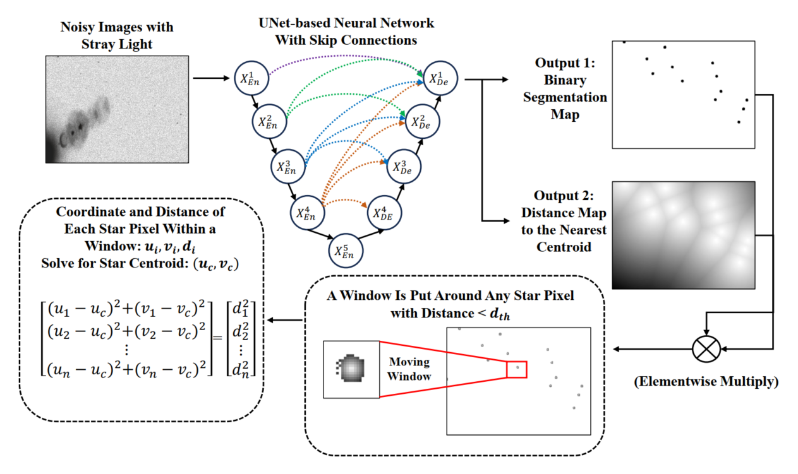
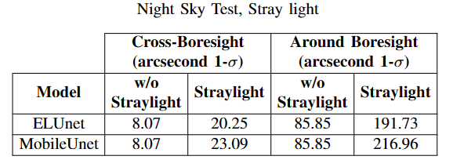
07 | ĐỐI CHIẾU HỌC THUẬT
7. Trích dẫn Zhao và cộng sự
arXiv:2404.19108 · số của tác giả — tách khỏi số nhóm
Sơ đồ MobileUNet (Zhao et al.)
Ánh sáng lạc ban đêm (Stray Light)
CÔNG BỐ CỦA TÁC GIẢ BÀI BÁO
ĐO KIỂM ĐỘC LẬP CỦA NHÓM
Số liệu của tác giả (Zhao et al.)
• Trái: sơ đồ phương pháp. Phải: đêm có ánh sáng lạc. Nguồn: Zhao et al., arXiv:2404.19108.
• Tác giả: khoảng 20 ms trên RTX 2060M; khoảng 266 ms trên Coral TPU.
• Trên ảnh tổng hợp của tác giả, RMSE MobileUNet khoảng 0,17 px, CoG khoảng 0,70 px.
Thực nghiệm độc lập (RTX 5070 Laptop)
• Đo của nhóm trên RTX 5070, 1024×683: CoG 0,1804 px, CNN 0,4745 px.
• Nhóm tách bạch rõ ràng giữa kết quả bài báo và kết quả đo thực tế của nhóm.
• Minh bạch khoa học: CoG tối ưu trên ảnh sạch, CNN giải quyết ảnh núi/ánh sáng lạc.
Trường Đại học Bách khoa, Đại học Đà Nẵng — Khoa Công nghệ thông tin
9 / 13

Slide 10
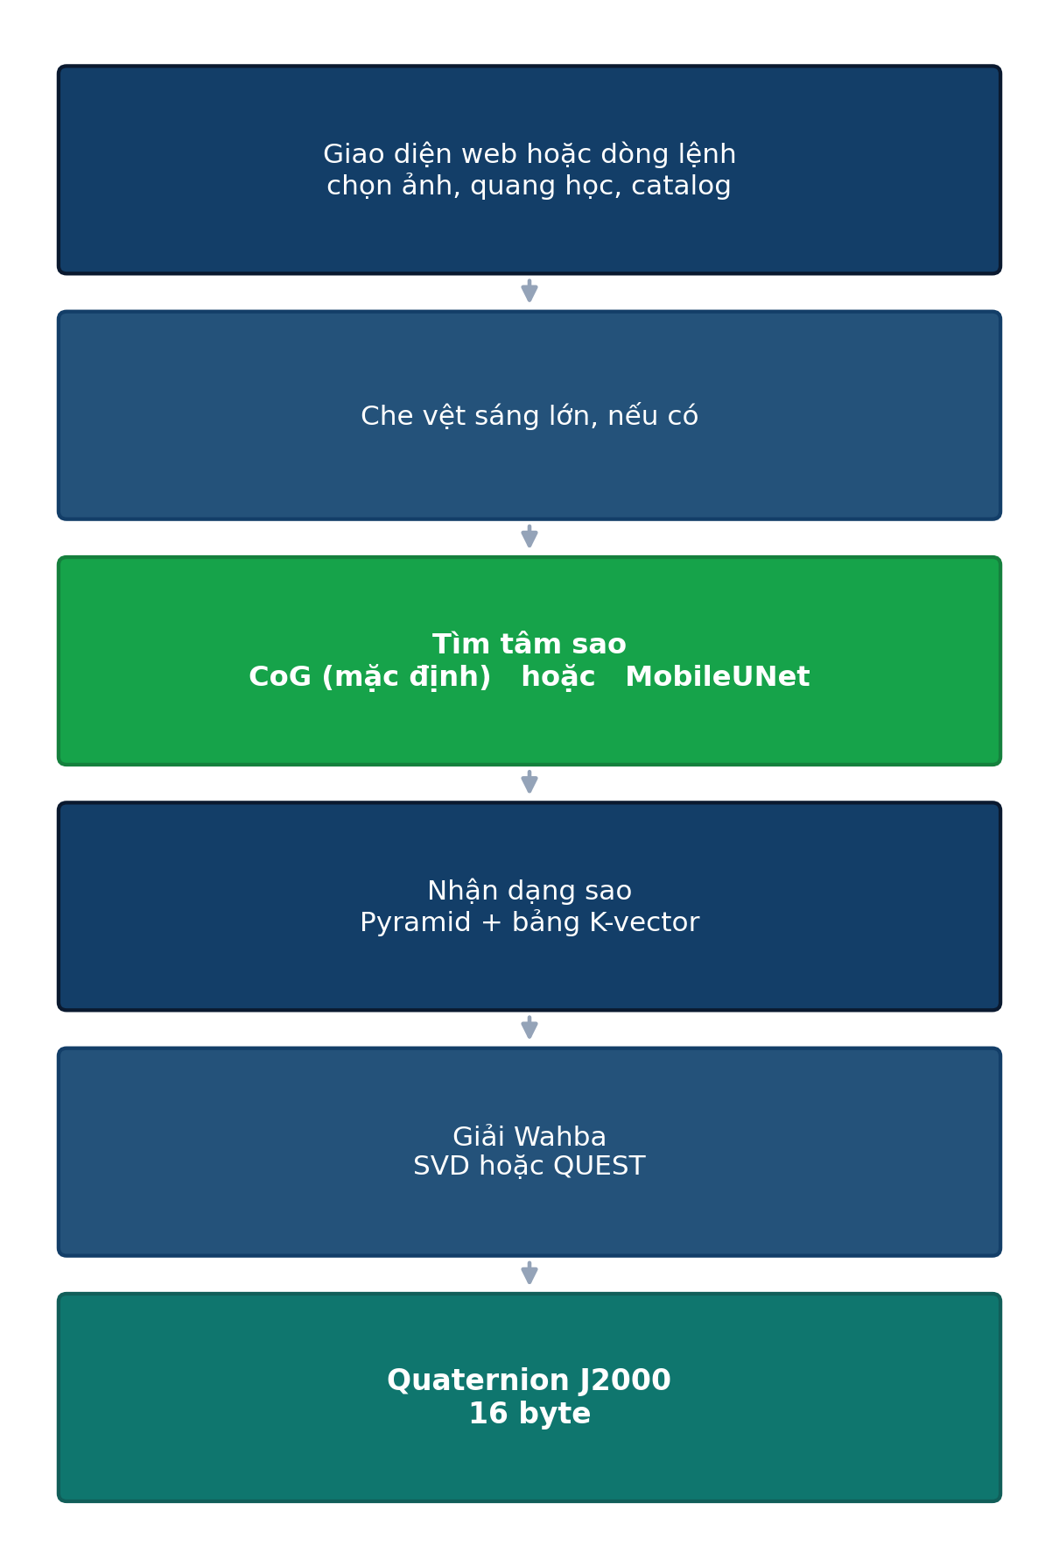
08 | THIẾT KẾ PHẦN MỀM
8. Kiến trúc phần mềm
Giao diện cục bộ — không lặp lại đường ống thuật toán
SƠ ĐỒ KIẾN TRÚC PHẦN MỀM
GIAO DIỆN WEB · PORT 8765
Giao diện web cục bộ
• Chạy trên máy cục bộ, cổng 8765. Hai chế độ tâm: CoG và CNN.
• Giao diện dashboard trực quan phục vụ kiểm thử và demo trực tiếp trước Hội đồng.
BENCHMARK LOST · ẢNH THỰC ĐỊA
Ảnh núi thật LOST
• Nút gắn CNN, tiêu cự 4,2 mm và pixel 4,1 µm. Ảnh công bố kèm LOST, không phải ảnh nhóm chụp.
• Nút preset một chạm tải ảnh thực địa núi St. Helens kèm mặt nạ địa hình.
SEED 42 · ĐẦU RA CHUẨN
Seed 42 · Đầu ra quaternion 16 byte
• Seed 42 dùng tâm cổ điển. Khung đã lưu lệch 0,446″ (dưới 1 giây cung).
• Đầu ra quaternion J2000 gồm 4 số thực (16 byte), chuẩn hóa cho vệ tinh.
Trường Đại học Bách khoa, Đại học Đà Nẵng — Khoa Công nghệ thông tin
10 / 13

Slide 11
09 | GIỚI HẠN DỰ ÁN
9. Giới hạn
Nhìn nhận khách quan các giới hạn kỹ thuật và phạm vi thực nghiệm
01 | Phần cứng thực nghiệm
02 | Độ chính xác ảnh sạch
Phần mềm chạy trên máy tính cá nhân.
Hệ thống hiện được triển khai và đo lường trên laptop cá nhân (RTX 5070 Laptop), chưa được đóng gói lên chip vi điều khiển hoặc SoC CubeSat chuyên dụng chịu bức xạ vũ trụ.
Trên 500 khung sạch, CNN có RMSE cao hơn CoG.
Trên 500 khung sạch chuẩn hóa, CNN có RMSE (0,4745 px) cao hơn CoG (0,1804 px). Do đó thuật toán CoG luôn là lựa chọn mặc định hàng đầu.
03 | Đánh giá địa hình
04 | Phạm vi kiểm chứng góc
Mặt nạ núi là ước lượng. Hình overlay để kiểm bằng mắt.
Ranh giới địa hình trên ảnh núi St. Helens được tạo theo ngưỡng phân đoạn ước lượng; nhóm cung cấp hình ảnh trực quan overlay để Ban Giám Khảo kiểm tra đối chiếu bằng mắt.
Sai số góc đã đo trên một khung sạch, tâm cổ điển: 0,446″.
Kết quả sai số góc 0,446″ được kiểm chứng trên một khung hình sạch tĩnh mẫu với tâm cổ điển; cần tiếp tục nghiên cứu mở rộng trong điều kiện động học quay và rung động thực tế.
Trường Đại học Bách khoa, Đại học Đà Nẵng — Khoa Công nghệ thông tin
11 / 13

Slide 12
10 | HỎI ĐÁP CHUYÊN MÔN
10. Câu hỏi thường gặp
Giải đáp các thắc mắc trọng tâm từ Hội đồng Giám khảo chuyên môn
CÂU HỎI 1 · MẶC ĐỊNH THUẬT TOÁN
CÂU HỎI 2 · ĐỐI CHIẾU 500 KHUNG
Q: Vì sao phần mềm mặc định dùng CoG?
• Phần mềm mặc định dùng tâm cổ điển. CNN là lựa chọn công khai, không huấn luyện lại.
• Trên bầu trời sạch tiêu chuẩn, CoG đạt độ chính xác cao hơn và tốc độ nhanh gấp đôi. Mạng CNN chỉ đóng vai trò dự phòng khi có ánh sáng lạc hoặc vật cản địa hình.
Q: Kết quả đo kiểm 500 khung sạch thế nào?
• Trên 500 khung sạch, CoG có RMSE 0,1804 px, CNN 0,4745 px.
• CoG độ trễ 34 ms so với CNN 60 ms. Tỷ lệ khớp sao CoG đạt tuyệt đối 100% (12.592/12.592 sao).
CÂU HỎI 3 · ƯU THẾ ẢNH NÚI
CÂU HỎI 4 · CHUẨN ĐẦU RA & CATALOG
Q: Mạng CNN chứng minh giá trị ở đâu?
• Trên ảnh núi, CNN còn 1 điểm trên địa hình, CoG còn 25.
• CNN giảm 96% điểm sáng giả trên địa hình, giúp góc giải lệch LOST chỉ 0,038° (CoG lệch 0,094°) và giải nhanh gấp 3,2 lần (5,1 s so với 16,2 s).
Q: Tiêu chuẩn đầu ra và catalog sao sử dụng?
• Đầu ra là quaternion J2000, 16 byte. Catalog là Yale BSC5, V ≤ 6, 5023 sao.
• Đầu ra 4 số thực [q0, q1, q2, q3] chuẩn mực hàng không vũ trụ. Trường nhìn 25° × 17° đảm bảo luôn chứa 10–30 sao định vị tại mọi vị trí bầu trời.
Trường Đại học Bách khoa, Đại học Đà Nẵng — Khoa Công nghệ thông tin
12 / 13

Slide 13
TỔNG KẾT & CẢM ƠN
Kết · Cảm ơn quý thầy cô
Dự án Star Tracker Demo Laptop — Cuộc thi Sáng tạo trẻ Quốc gia AI 2026
TỔNG KẾT KỸ THUẬT
THÔNG TIN DỰ ÁN
Kiến trúc lai hiệu quả
• Hai cách lấy tâm đi qua một đường ống nhận dạng.
• Trên ảnh sạch, CoG chính xác hơn. Trên ảnh núi, CNN giảm điểm sáng giả.
• Kết hợp hài hòa giữa thuật toán cổ điển chính xác cao và mạng nơ-ron chuyên biệt khử nhiễu.
• Xuất quaternion 16 byte chuẩn J2000 sẵn sàng tích hợp vệ tinh.
Thông tin thực hiện & Hướng dẫn
• Giảng viên hướng dẫn: TS. Nguyễn Năng Hùng Vân
• Trường Đại học Bách khoa, Đại học Đà Nẵng — Khoa Công nghệ thông tin
• Đội tác giả: Hoàng Trần Đức Hải · Nguyễn Tiến · Mai Tạ Trúc Vy
• Cuộc thi Sáng tạo trẻ Quốc gia — Trí tuệ nhân tạo 2026 (Bảng C).
Trường Đại học Bách khoa, Đại học Đà Nẵng — Khoa Công nghệ thông tin
13 / 13

